Slide 1
Экспертная система помощи в выборе специальности абитуриенту
Разработка редактора тестов помощи в выборе специальности абитуриенту с использованием экспертных систем на основе современных технологий

Slide 2
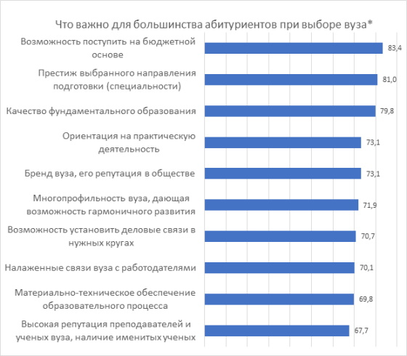
Актуальность проекта
Актуальность проекта может быть обоснована следующими факторами:
Рост числа абитуриентов: С каждым годом число абитуриентов, желающих поступить в ВУЗы, растет. Это создает потребность в инструментах, которые помогут им выбрать наиболее подходящую специальность и ВУЗ.
Индивидуальный подход: Редактор тестов может предоставлять индивидуальный подход при выборе специальности и ВУЗа, учитывая потребности и способности каждого абитуриента.
Использование экспертных систем: Редактор тестов может использовать экспертные системы для анализа данных и предоставления рекомендаций по выбору специальности и ВУЗа.

Slide 3
Проблема
Проблема клиента, которую вы решаете.
Почему существующих вариантов решения
не достаточно?
Информационная перегрузка: Абитуриенты могут столкнуться с большим количеством информации о специальностях и ВУЗах, что может затруднить выбор.
Нехватка опыта и знаний: Абитуриенты могут не иметь достаточно опыта и знаний в определенных областях, что может привести к ошибкам и неэффективному использованию ресурсов.
Нехватка объективной информации: Абитуриенты могут не иметь доступа к объективной информации о специальностях и ВУЗах, что может привести к неправильному выбору.
Неэффективное использование времени: Абитуриенты могут тратить много времени на поиск информации о специальностях и ВУЗах, что может затруднить процесс выбора.
Нехватка индивидуального подхода: Абитуриенты могут не получать индивидуального подхода при выборе специальности и ВУЗа, что может привести к неправильному выбору.
Современные абитуриенты больше обращают внимание на статусность ВУЗа, город, в котором он находится, возможность поступления на бюджетной основе, а уже потом на специальности, которые есть в этом ВУЗе.
Ограниченность информации: Существующие варианты могут предоставлять ограниченную информацию о специальностях и ВУЗах, что может затруднить выбор абитуриентов.
Отсутствие индивидуального подхода: Существующие варианты могут не учитывать индивидуальные потребности и способности каждого абитуриента при выборе специальности и ВУЗа.
Отсутствие сотрудничества с ВУЗами: Существующие варианты могут не сотрудничать с ВУЗами, чтобы предоставлять абитуриентам дополнительную информацию о специальностях и ВУЗах.
Существующие тесты лишь помогают определиться со специальностью или будущей профессией, наше же решение позволяет абитуриенту выбрать подходящую специальность конкретного ВУЗа, который он уже выбрал, подробнее познакомиться с каждой из них, а также просмотреть возможные варианты трудоустройства после обучения.

Slide 4
Решение
Что вы предлагаете, уникальные преимущества и выгоды для клиента.
Уникальность продукта: Редактор тестов с использованием экспертных систем может предоставлять уникальный подход к выбору специальности и ВУЗа, что может привлечь большее количество пользователей.
Экспертность: Использование экспертных систем может обеспечить высокую точность и качество рекомендаций, что может повысить доверие пользователей к продукту.
Партнерство с ВУЗами: Редактор тестов может заключать партнерские соглашения с ВУЗами, что может привести к увеличению количества поступающих в эти ВУЗы.
Партнерство с компаниями: Редактор тестов может заключать партнерские соглашения с компаниями, которые заинтересованы в привлечении квалифицированных специалистов. Компании могут оплачивать использование редактора тестов для помощи абитуриентам в выборе специальности и ВУЗа.
Партнерство с образовательными агентствами: Редактор тестов может заключать партнерские соглашения с образовательными агентствами, которые заинтересованы в привлечении иностранных студентов в российские ВУЗы. Образовательные агентства могут оплачивать использование редактора тестов для помощи иностранным абитуриентам в выборе специальности и ВУЗа.

Slide 5
Рынок
Рынок, на котором вы работаете, его объем, рост и уровень конкуренции.
Рост спроса на подобные продукты: С каждым годом число абитуриентов, желающих поступить в ВУЗы, растет. Это создает потребность в инструментах, которые помогут им выбрать наиболее подходящую специальность и ВУЗ.
Наличие конкурентов: На рынке уже существуют редакторы тестов помощи в выборе специальности для абитуриентов с использованием экспертных систем, что свидетельствует о наличии конкуренции.
Наличие технических решений: Существуют технические решения, такие как использование экспертных систем, которые могут помочь улучшить качество продукта и повысить его конкурентоспособность.
Наличие потенциальных клиентов: Целевой аудиторией для подобных продуктов являются абитуриенты, которые являются потенциальными клиентами.
Наличие потенциальных партнеров: Существуют потенциальные партнеры, такие как ВУЗы, которые могут сотрудничать с редакторами тестов для предоставления дополнительной информации о специальностях и ВУЗах.
Таким образом, данный рынок является перспективным и имеет потенциал для развития. Однако, на рынке уже существуют конкуренты, поэтому необходимо разработать продукт, который будет иметь уникальные особенности и преимущества перед конкурентами.

Slide 6

Бизнес-модель
Бизнес-модель – как вы зарабатываете или планируете.
Платная подписка для ВУЗов.
Реклама.
Партнерство с образовательными агентствами.
Платные у слуги для абитуриентов.
Также рассматривается вариант более медленного старта, более дешёвого, с меньшим количеством разработчиков. Возможно развитие на основе партнёрства лишь с одним ВУЗом на начальных этапах, тестирование продукта на этом ВУЗе перед стартом платформы.

Slide 7
Текущие результаты
Текущие результаты: успешные кейсы, клиенты или предварительные договоренности, привлеченные инвестиции и др.
Из предварительных договорённостей можно указать вероятность тестирования системы на базе ПГТУ.
Конкретных договорённостей и привлечённых инвестиций на данном этапе нет.

Slide 8


Команда
Ключевые члены ваше команды (CEO, CTO и СMO), опыт и компетенции;
Петухов Сергей
Автор идеи, руководитель, backend-разработчик

Slide 9
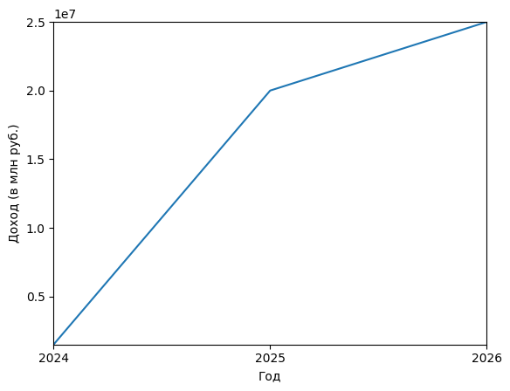
Планы развития
Планы развития, потребности и предложение
Опрос целевой аудитории, потенциальных потребителей, выявление потребности в продукте.
На основе данных опроса определить конкретные минимально необходимые возможности продукта для запуска.
Определение разных вариантов подписки и их цены.
Разработка самого продукта, дизайна и клиентской части.
Разработка серверной части и экспертной системы.
Соединение разработок в одну крупную платформу, её тестирование.
Предложение тестовой версии продукта для ВУЗов на пробный бесплатный период.
Доработка и запуск продаж лицензий/подписок на продукт
Прогнозируемый доход

Slide 10
Контакты
Телефон
email
+7 (902) 100-57-21
9499goginsan9499@gmail.com

